Slide 1
บทที่ 1 Data Design (Normalization)
โดย สุรินทร์ทิพ ศักดิ์ภูวดล
คณะ ICT มหาวิทยาลัยพะเยา

Slide 2
การออกแบบข้อมูล (Data Design)
ประกอบด้วย 2 วิธีการ
1. วิธีการแบบบนลงล่าง (Top-down Approach)
วิธีการจะเริ่มจากการระบุภาพกว้างก่อนจากนั้นจึงกำหนดรายละเอียดลงไป เช่น การสร้าง E-R Diagram ที่เริ่มจากสร้างเอ็นทิตี้ (Entity)ต่างๆก่อน แล้วจึงทำการระบุ แอตทริบิวต์ (Attribute)ต่างๆในเอ็นทิตี้ และความสัมพันธ์ต่างๆ
2. วิธีการแบบล่างขึ้นบน (Bottom-Up Approach)
เช่น การNormalization เป็นวิธีการจากล่างขึ้นบนซึ่งเริ่มต้นด้วยการรวบรวมแอตทริบิวต์ (Attribute) ก่อน และจัดระเบียบให้เป็นความสัมพันธ์ที่มีโครงสร้างที่ดีซึ่งปราศจากข้อมูลที่ซ้ำซ้อนกัน
Notes:
https://www.dlsweb.rmit.edu.au/Toolbox/ecommerce/dad_respak/dad_tutorial/html/dad_db3a_tut.htm

Slide 3
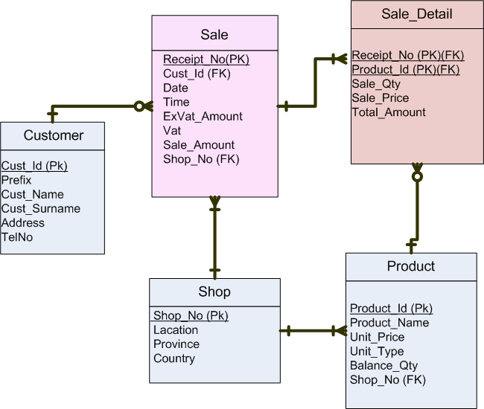
Entity
(เอ็นทิตี้)
Attribute
(แอตทริบิวต์)

Slide 4
Normalization

Slide 5
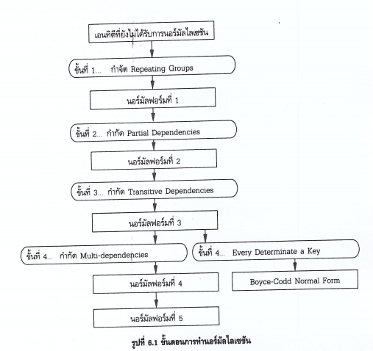
1NF-5NF

Slide 6
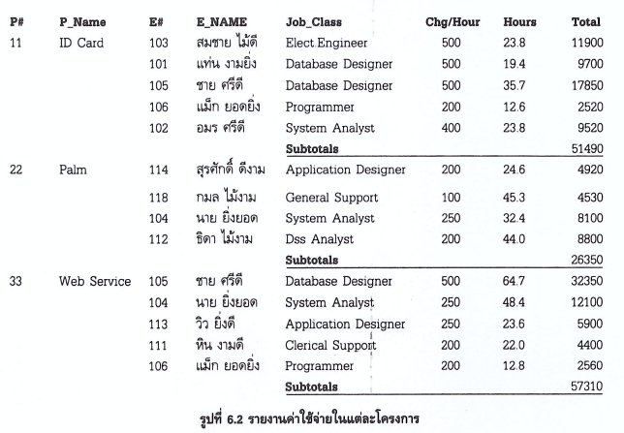
ข้อมูลทั่วไป ก่อนทำ Normalization

Slide 7
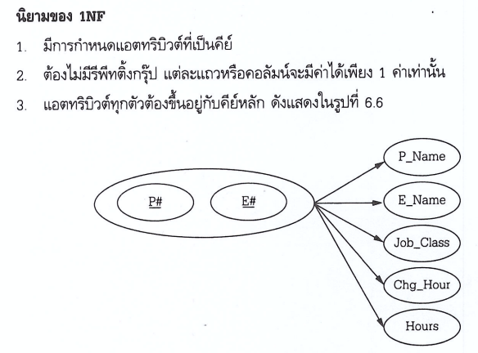
1 NF

Slide 8
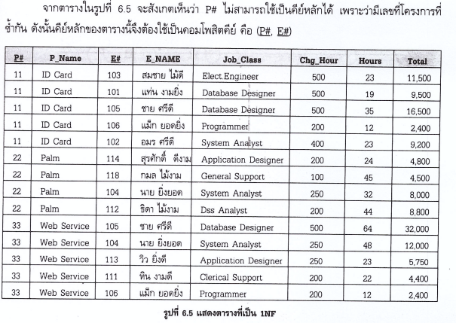
รีพีทติ้ง (Repeating group) : ซ้ำ
Not1NF
Null
1NF

Slide 9
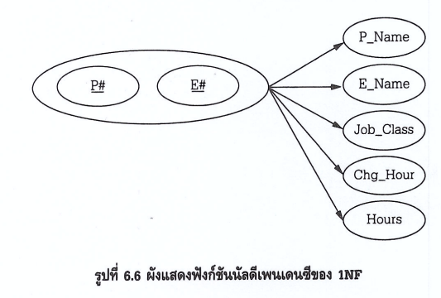
1NF

Slide 10
แก้โดย แยก Table ต่อ ทำ 2NF

Slide 11
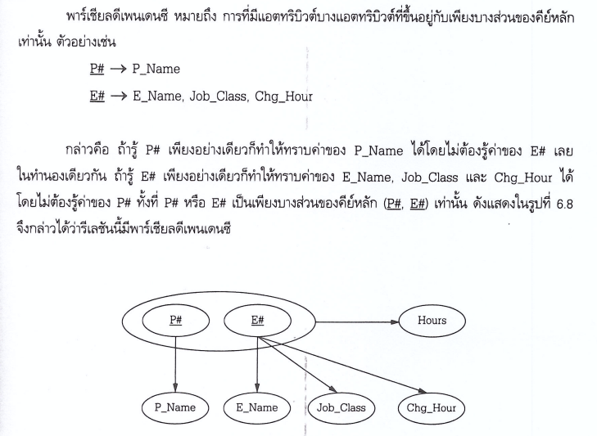

Slide 12
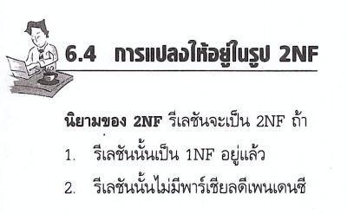
2NF

Slide 13
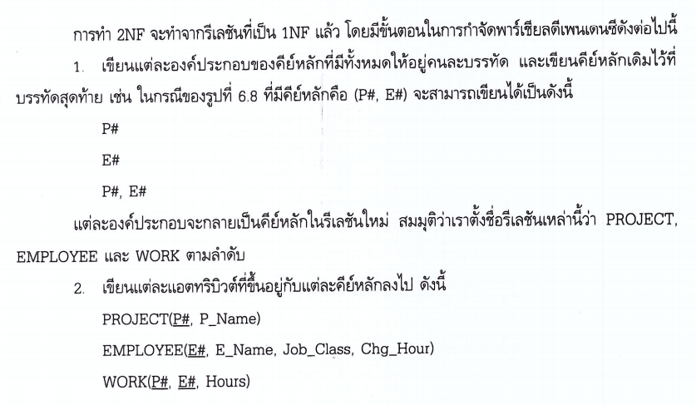
2NF

Slide 14
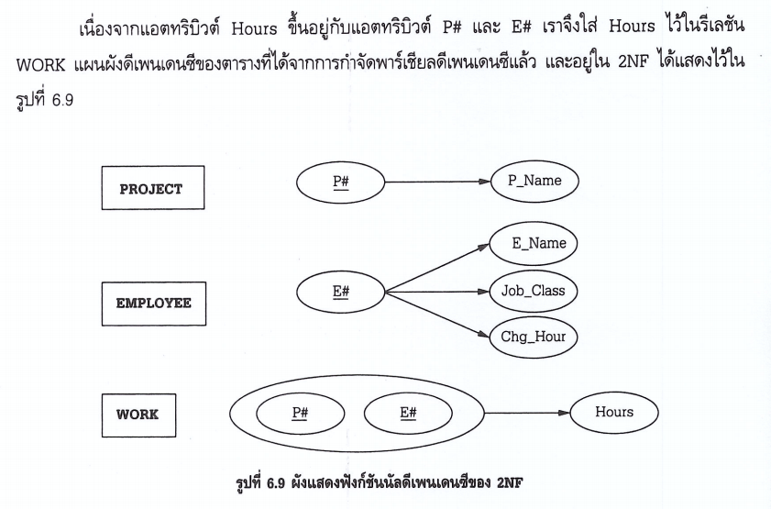
2NF

Slide 15
2NF

Slide 16
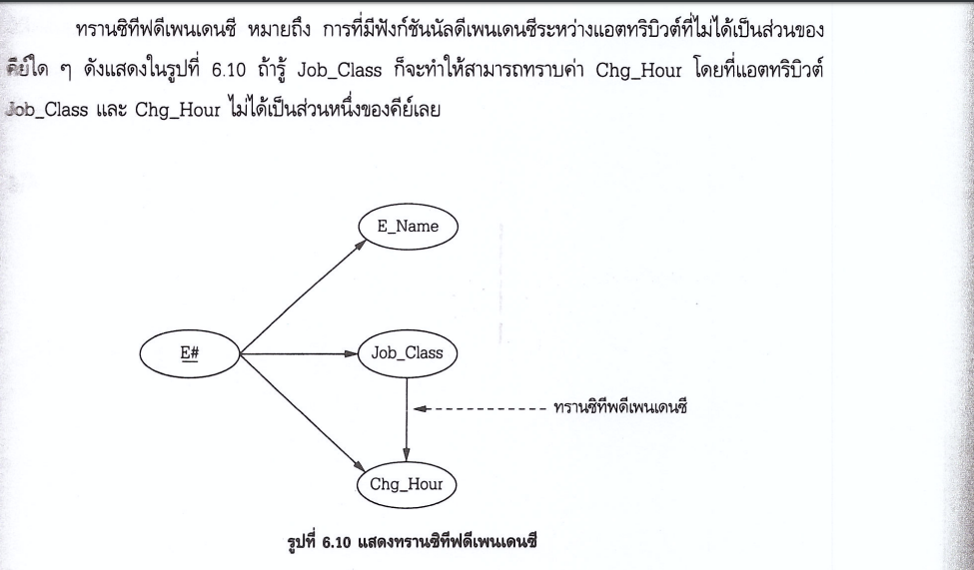

Slide 17
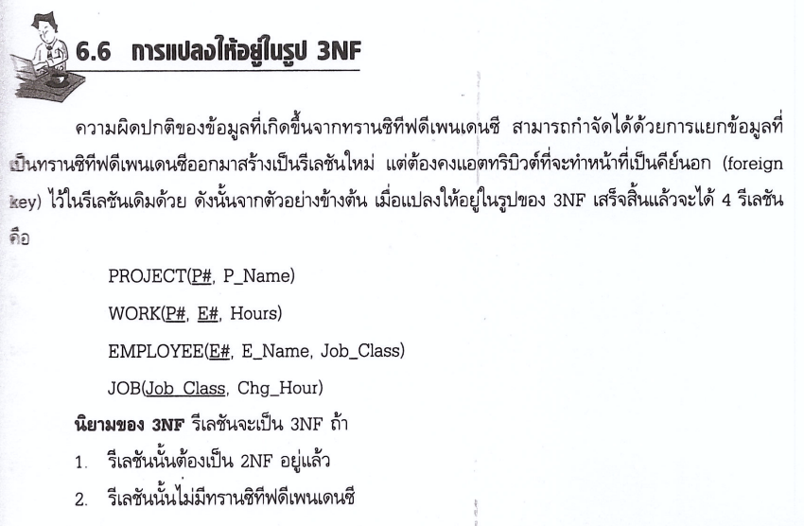
3NF

Slide 18
3NF
Project (P#, P_name)
work (P#,E#,Hour)
Employee (E#,E_name,JobClass)
Job (Jobclass,chg_hour)

Slide 19
3NF
Project (P#, P_name)
work (P#,E#,Hour)
Employee (E#,E_name,J#)
Job (J#,Jobclass,chg_hour)

Slide 20
1NF
P_No (PK) | P_Name | Emp_No (PK) | Emp_name | Job_Class | Chg_Hour | Hour | Total
11 | ID_CARD | 103 | สมชาย ไม้ดี | Elect Engineer | 500 | 23 | 11,500.00
11 | ID_CARD | 101 | แท่น งามยิ่ง | Database Designer | 500 | 19 | 9,500.00
11 | ID_CARD | 105 | ชาย ศรีดี | Database Designer | 500 | 35 | 17,500.00
11 | ID_CARD | 106 | แม็ก ยอดยิ่ง | Programmer | 200 | 12 | 2,400.00
11 | ID_CARD | 102 | อมร ศรีดี | System Analyst | 250 | 23 | 5,750.00
22 | Palm | 114 | สุรศักดิ์ ดีงาม | Application Designer | 250 | 24 | 6,000.00
22 | Palm | 118 | กมล ไม้งาม | General Support | 100 | 45 | 4,500.00
22 | Palm | 104 | นาย ยิ่งยอด | System Analyst | 250 | 32 | 8,000.00
22 | Palm | 112 | ธิดา ไม้งาม | DSS Analyst | 200 | 44 | 8,800.00
33 | Web Service | 105 | ชาย ศรีดี | Database Designer | 500 | 64 | 32,000.00
33 | Web Service | 104 | นาย ยิ่งยอด | System Analyst | 250 | 48 | 12,000.00
33 | Web Service | 113 | วิว ยิ่งดี | Application Designer | 250 | 23 | 5,750.00
33 | Web Service | 111 | หิน งามดี | Critical Suport | 200 | 22 | 4,400.00
33 | Web Service | 106 | แม็ก ยอดยิ่ง | Programmer | 200 | 12 | 2,400.00

Slide 21
เฉลย Data 2F
Table Project
P_No (PK) | P_Name
11 | ID_CARD
22 | Palm
33 | Web Service
Table Employee |  |  |  |  | Table Work
Emp_No (PK) | Emp_name | Job_Class | Chg_Hour |  | P_No (PK) | Emp_No (PK) | Hour
101 | แท่น งามยิ่ง | Database Designer | 500 |  | 11 | 101 | 19
102 | อมร ศรีดี | System Analyst | 250 |  | 11 | 102 | 23
103 | สมชาย ไม้ดี | Elect Engineer | 500 |  | 11 | 103 | 23
104 | นาย ยิ่งยอด | System Analyst | 250 |  | 11 | 105 | 35
105 | ชาย ศรีดี | Database Designer | 500 |  | 11 | 106 | 12
106 | แม็ก ยอดยิ่ง | Programmer | 200 |  | 22 | 104 | 32
111 | หิน งามดี | Critical Suport | 200 |  | 22 | 112 | 44
112 | ธิดา ไม้งาม | DSS Analyst | 200 |  | 22 | 114 | 24
113 | วิว ยิ่งดี | Application Designer | 250 |  | 22 | 118 | 45
114 | สุรศักดิ์ ดีงาม | Application Designer | 250 |  | 33 | 104 | 48
118 | กมล ไม้งาม | General Support | 100 |  | 33 | 105 | 64
 |  |  |  |  | 33 | 106 | 12
 |  |  |  |  | 33 | 111 | 22
 |  |  |  |  | 33 | 113 | 23

Slide 22
เฉลย Data 3F
Table Project
P_No (PK) | P_Name
11 | ID_CARD
22 | Palm
33 | Web Service
Table Employee |  |  |  | Table Job
Emp_No (PK) | Emp_name | Job_Class |  | Job_Class | Chg_Hour
101 | แท่น งามยิ่ง | Database Designer |  | System Analyst | 250
102 | อมร ศรีดี | System Analyst |  | Elect Engineer | 500
103 | สมชาย ไม้ดี | Elect Engineer |  | Database Designer | 500
104 | นาย ยิ่งยอด | System Analyst |  | Programmer | 200
105 | ชาย ศรีดี | Database Designer |  | Critical Suport | 200
106 | แม็ก ยอดยิ่ง | Programmer |  | Application Designer | 250
111 | หิน งามดี | Critical Suport |  | General Support | 100
112 | ธิดา ไม้งาม | DSS Analyst |  | DSS Analyst | 200
113 | วิว ยิ่งดี | Application Designer
114 | สุรศักดิ์ ดีงาม | Application Designer
118 | กมล ไม้งาม | General Support
Work
P_No (PK) | Emp_No (PK) | Hour
11 | 101 | 19
11 | 102 | 23
11 | 103 | 23
11 | 105 | 35
11 | 106 | 12
22 | 104 | 32
22 | 112 | 44
22 | 114 | 24
22 | 118 | 45
33 | 104 | 48
33 | 105 | 64
33 | 106 | 12
33 | 111 | 22
33 | 113 | 23

Slide 23
เฉลย Data 3F
Table Project
P_No (PK) | P_Name
11 | ID_CARD
22 | Palm
33 | Web Service
Table Employee |  |  |  | Table job
Emp_No (PK) | Emp_name | Job_No (FK) |  | Job_No (PK) | Job_Class | Chg_Hour
101 | แท่น งามยิ่ง | J003 |  | J001 | System Analyst | 250
102 | อมร ศรีดี | J001 |  | J002 | Elect Engineer | 500
103 | สมชาย ไม้ดี | J002 |  | J003 | Database Designer | 500
104 | นาย ยิ่งยอด | J001 |  | J004 | Programmer | 200
105 | ชาย ศรีดี | J003 |  | J005 | Critical Suport | 200
106 | แม็ก ยอดยิ่ง | J004 |  | J006 | Application Designer | 250
111 | หิน งามดี | J005 |  | J007 | General Support | 100
112 | ธิดา ไม้งาม | J008 |  | J008 | DSS Analyst | 200
113 | วิว ยิ่งดี | J006
114 | สุรศักดิ์ ดีงาม | J006
118 | กมล ไม้งาม | J007
Work
P_No (PK) | Emp_No (PK) | Hour
11 | 101 | 19
11 | 102 | 23
11 | 103 | 23
11 | 105 | 35
11 | 106 | 12
22 | 104 | 32
22 | 112 | 44
22 | 114 | 24
22 | 118 | 45
33 | 104 | 48
33 | 105 | 64
33 | 106 | 12
33 | 111 | 22
33 | 113 | 23

Slide 24
Normalization
เป็นการออกแบบฐานข้อมูลแบบ วิธีล่างขึ้นบน (Bottom-Up Approach) (โอภาส, P 266)

Slide 25
Reference
รศ. ดร. วิเชียร เปรมชัยสวัสดิ์, “ระบบฐานข้อมูล”, 2555
โอภาส เอี่ยมสิริวงศ์, “ระบบฐานข้อมูล Database System”, 2558

